Slide 1

3.1.2
用二分法求方程的近似解

Slide 2


【自主预习】
1.二分法的定义
(1)满足的条件:
在区间[a,b]上_________的函数y=f(x)且在区间端点
的函数值满足:_____________.
连续不断
f(a)·f(b)<0

Slide 3
(2)操作过程:
把函数f(x)的零点所在的区间_________,使区间的两
个端点逐步逼近_____,进而得到零点的近似值.
一分为二
零点

Slide 4
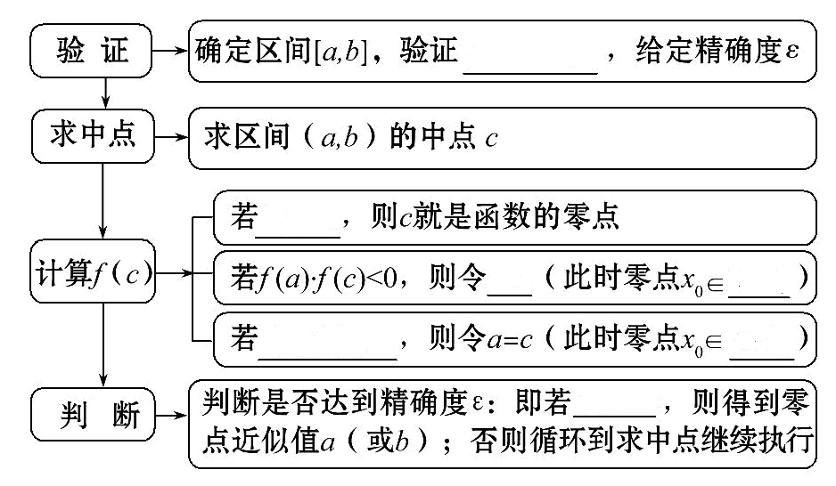
2.二分法求函数零点近似值的步骤
f(a)·f(b)<0
f(c)=0
b=c
(a,c)
f(c)·f(b)<0
(c,b)
|a-b|<ε

Slide 5
【即时小测】
1.二分法求函数的零点的近似值适合于 ( )
A.零点两侧函数值异号
B.零点两侧函数值同号
C.都适合
D.都不适合

Slide 6
【解析】选A.利用二分法求函数的零点,必须满足函数图象连续不断且在零点两侧函数值符号相反.

Slide 7
2.已知方程f(x)=0的根所在区间为[0,1],则用二分法求方程的近似解时,需计算的值为 ( )
A.f(0) B.f(1)
C.f(0.5) D.f(0.25)
【解析】选C.由二分法的定义可知需计算区间中点的值.

Slide 8
3.在用二分法求方程f(x)=0在区间[0,1]上的近似解时,经计算,f(0.425)>0,f(0.552)>0,f(0.605)<0,即得到方程的一个近似解为________.(精确度0.1)

Slide 9
【解析】因为|0.605-0.552|=0.053<0.1,
所以可取区间[0.552,0.605]内任何一个值作为方程f(x)=0的一个近似解.
答案:0.605(答案不唯一)

Slide 10
【知识探究】
探究点 二分法及利用其求方程的近似解
1.已知函数y=f(x)在区间(a,b)内有零点,采用什么方法能进一步有效缩小零点所在的区间?
提示:可采用“取中点”的办法逐步缩小零点所在的区间.

Slide 11
2.用二分法求方程的近似解,如何决定步骤的结束?
提示:看清题目的精确度,当零点所在区间的两个端点值之差的绝对值小于精确度时,则二分法步骤结束.

Slide 12
【归纳总结】
1.理解二分法的含义时要注意的两点
(1)二分法是求函数零点近似值的一种方法,根据题目要求的精确度,只需进行有限次运算即可.
(2)它的根据是根的存在性定理.

Slide 13
2.二分法求函数零点的两个关键点
(1)初始区间的选取,符合条件(包括零点),又要使其长度尽量小.
(2)进行精确度的判断,以决定是停止计算还是继续计算.

Slide 14
特别提醒:并不是所有函数的零点都能用二分法求解,只有函数y=f(x)的图象在零点附近是连续的且在该零点左右函数值异号才可以用二分法求解.

Slide 15
类型一 二分法概念的理解
【典例】1.(2016·赤峰高一检测)下面关于二分法的叙述,正确的是 ( )
A.用二分法可求所有函数零点的近似值
B.用二分法求方程的近似解时,可以精确到小数点后的任一位

Slide 16
C.二分法无规律可循
D.只有在求函数零点时才用二分法

Slide 17
2.(2016·大同高一检测)已知f(x)=x³-2x-5,f(2.5)>0,用二分法求方程x³-2x-5=0在区间(2,3)内的实根,取区间中点为x₀=2.5,那么下一个有根的区间是______.

Slide 18
【解题探究】1.二分法的实质是什么?
提示:二分法就是通过不断选取区间的中点,将所选区间一分为二,逐步逼近,从而获得零点的近似值.

Slide 19
2.典例2中需要计算f(2)和f(3)的值吗?
提示:需要,因为用二分法需要零点所在的区间端点的函数值异号.

Slide 20
【解析】1.选B.只有函数的图象在零点附近是连续不断且在该零点左右函数值异号,才可以用二分法求函数的零点的近似值,故A错.二分法有规律可循,可以通过计算机来进行,故C错.求方程的近似解也可以用二分法,故D错.

Slide 21
2.因为f(2)=2³-2×2-5=-1<0,f(2.5)>0,f(3)=3³-2×3-5=16>0,
所以f(2.5)·f(2)<0,所以方程x³-2x-5=0在(2,2.5)内有实根.
答案:(2,2.5)

Slide 22
【方法技巧】运用二分法求函数的零点应具备的条件
(1)函数图象在零点附近连续不断.
(2)在该零点左右函数值异号.
只有满足上述两个条件,才可用二分法求函数零点.

Slide 23
【补偿训练】1.关于“二分法”求方程的近似解,说法正确的是 ( )
A.“二分法”求方程的近似解一定可将y=f(x)在[a,b]内的所有零点得到
B.“二分法”求方程的近似解有可能得不到y=f(x)在[a,b]内的零点

Slide 24
C.应用“二分法”求方程的近似解,y=f(x)在[a,b]内有可能无零点
D.“二分法”求方程的近似解可能得到f(x)=0在[a,b]内的精确解

Slide 25
【解析】选D.二分法求零点,则一定有且能求出,故B,C不正确;零点左侧与右侧的函数值符号相同的零点不能用二分法得到,故A不正确,故选D.

Slide 26
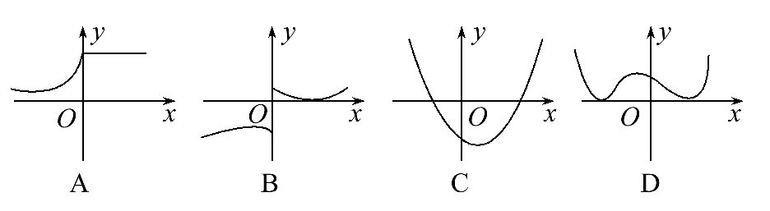
2.通过下列函数的图象,判断能用“二分法”求其零点的是 ( )

Slide 27
【解析】选C.在A中,函数无零点.在B和D中,函数有零点,但它们在零点左右的函数值符号相同,因此它们都不能用二分法来求零点.而在C中,函数图象是连续不断的,且图象与x轴有交点,并且在交点两侧的函数值符号相反,所以C中的函数能用二分法求其零点.

Slide 28
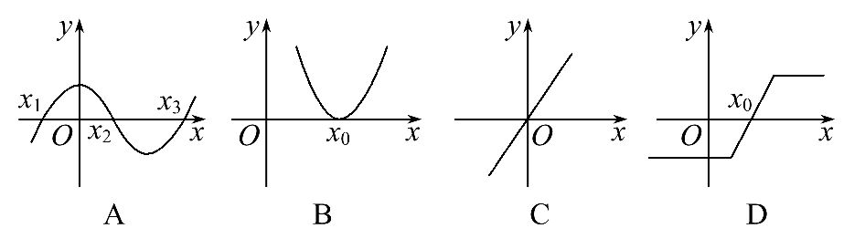
3.下列函数图象与x轴均有交点,其中不能用二分法求图中函数零点的是 ( )

Slide 29
【解析】选B.二分法的理论依据是零点存在性定理,必须满足零点两侧函数值异号才能求解.而选项B图中零点两侧函数值同号,即曲线经过零点时不变号,称这样的零点为不变号零点.另外,选项A,C,D零点两侧函数值异号,称这样的零点为变号零点.

Slide 30
类型二 用二分法求函数的零点
【典例】1.(2016·邢台高一检测)函数f(x)=x³+x²-2x-2在区间[1,2]的一个零点是______(精确度0.1).
2.求函数f(x)=x³-3x²-9x+1的一个负零点(精确度0.01).

Slide 31
【解题探究】1.典例1中的区间[1,2]的中点是什么?首先要计算哪些函数值?
提示:中点是1.5,需先计算f(1)和f(2)的值,再计算f(1.5)的值.

Slide 32
2.典例2中应先怎样判断负零点所在的区间?
提示:可借助零点的判断方法确定出负零点所在的区间,再利用二分法逐步确定.

Slide 33
【解析】1.经计算由于f(1)=-2<0,f(2)=6>0,所以函数在[1,2]内存在零点x₀.用二分法逐步计算,列表如下:

Slide 34
区间 | 中点的值 | 中点函数近似值
(1,2) | 1.5 | 0.625
(1,1.5) | 1.25 | -0.984 4
(1.25,1.5) | 1.375 | -0.259 8
(1.375,1.5) | 1.437 5 | 0.161 9
(1.375,1.437 5) | 1.406 25 | -0.054 0

Slide 35
由上表计算可知区间(1.375,1.4375)长度小于0.1,故可在区间(1.375,1.4375)内取1.40625作为函数f(x)的一个零点的近似解.
答案:1.40625(答案不唯一)

Slide 36
2.确定一个包含负数零点的区间(m,n),
且f(m)·f(n)<0.因为f(-1)>0,f(-2)<0,
所以可以取区间(-2,-1)作为计算的初始区间,
当然选取再较大的区间也可以.用二分法逐步计算,列表如下:

Slide 38
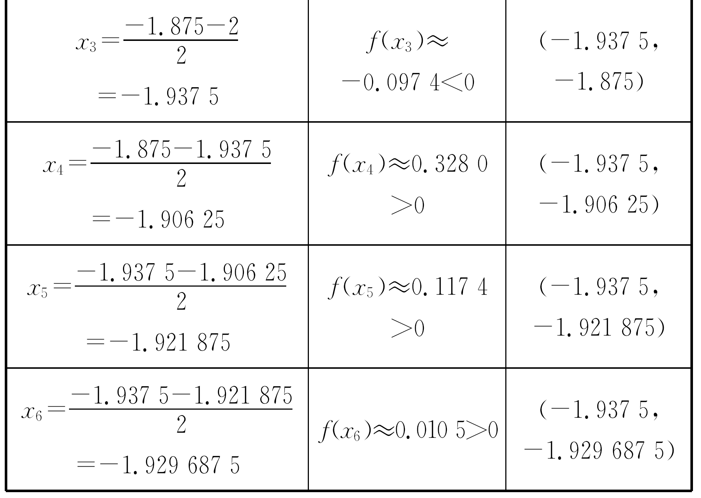

Slide 39
由于|-1.929 687 5+1.937 5|=0.0078125<0.01,所以函数的一个负零点近似值可取为-1.9296875.

Slide 40
【延伸探究】
1.若典例2改为“试判断函数f(x)=x³-3x²-9x+1在
[-2,-1]内有无零点,如果有,求出一个近似零点
(精确度0.1)”又如何求解呢?

Slide 41
【解析】因为f(-1)>0,f(-2)<0,且函数f(x)=x³-3x²-9x+1的图象是连续的曲线,根据函数零点的存在性定理可知,它在区间[-2,-1]内有零点,用二分法逐步计算,列表如下:

Slide 42
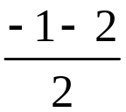
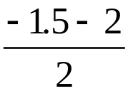
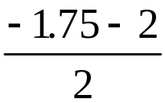
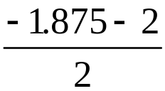
端点(中点) | 端点或中点 的函数值 | 取值区间
 | f(-1)>0, f(-2)<0 | (-2,-1)
x₀= =-1.5 | f(x₀)=4.375>0 | (-2,-1.5)
x₁= =-1.75 | f(x₁)≈2.203>0 | (-2,-1.75)
x₂= =-1.875 | f(x₂)≈0.736>0 | (-2,-1.875)
x₃= =-1.937 5 | f(x₃)≈ -0.097 4<0 | (-1.937 5, -1.875)

Slide 43
由于|-1.875+1.937 5|=0.0625<0.1,所以函数在区间[-2,-1]内的一个近似零点可取为-1.9375.

Slide 44
2.若将典例2函数改为“f(x)=x³+2x²-3x-6”,如何求该函数的正数零点?(精确度0.1)

Slide 45
【解析】确定一个包含正数零点的区间(m,n),
且f(m)·f(n)<0.
因为f(0)=-6<0,f(1)=-6<0,f(2)=4>0,
所以可以取区间(1,2)作为计算的初始区间,
用二分法逐步计算,列表如下:

Slide 46
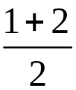
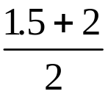
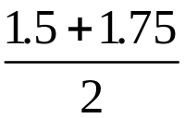
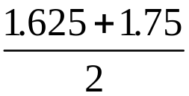
端点(中点) | 端点或中点 的函数值 | 取值区间
 | f(1)=-6<0, f(2)=4>0 | (1,2)
x₁= =1.5 | f(1.5)=-2.625 <0 | (1.5,2)
x₂= =1.75 | f(1.75)≈ 0.234 4>0 | (1.5,1.75)
x₃= =1.625 | f(1.625)≈ -1.302 7<0 | (1.625,1.75)
x₄= =1.687 5 | f(1.6875)≈ -0.561 8<0 | (1.687 5,1.75)

Slide 47
由于|1.75-1.687 5|=0.0625<0.1.所以函数的正数零点的近似值可取为1.6875.

Slide 48
【方法技巧】用二分法求函数零点有根区间的原则
(1)每一次取中点后,若中点函数值为零,则这个中点就是方程的解.
(2)若中点函数值不等于零,则下一个有根区间是区间端点函数值为异号的区间.

Slide 49
【拓展延伸】二分法求函数零点步骤的记忆口诀
定区间,找中点;中值计算两边看.
同号丢,异号算,零点落在异号间.
重复做,何时止,精确度来把关口.

Slide 50
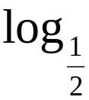
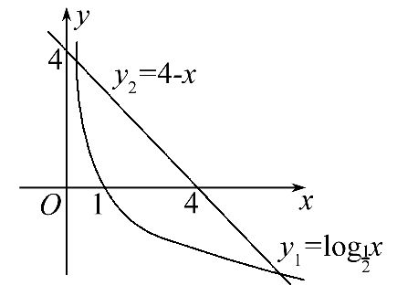
【补偿训练】试确定函数f(x)= x+x-4零点的个数.
【解析】设y₁= x,y₂=4-x,则f(x)的零点个数即
y₁= x,y₂=4-x的图象的交点个数,
作出两函数大致图象,如图:

Slide 51
由图知y₁= x与y₂=4-x的图象有两个交点,其中一个交点横坐标在区间(0,1)之内,另一个大于4.
因此函数f(x)= x+x-4零点的个数有两个.

Slide 52
【延伸探究】
1.若本题条件不变,试求出其中最大零点的近似值.(精确度0.1)

Slide 53
【解析】设y₁= x,y₂=4-x,则f(x)的零点个数即
y₁= x,y₂=4-x的图象的交点个数,
作出两函数大致图象,如图:

Slide 54
由图知y₁= x与y₂=4-x的图象有两个交点,其中一个
交点横坐标在区间(0,1)之内,另一个大于4.
因为f(6)= 6+6-4= 6+2< 4+2=0,
f(7)= 7+7-4= 7+3> 8+3=0,
结合图象可知,另一个交点的横坐标在区间(6,7)之内,

Slide 55
综上分析知,函数f(x)= x+x-4在区间(6,7)内有最大零点x₀,取区间(6,7)的中点x₁=6.5,
用计算器算得f(6.5)≈-0.200,
因为f(6.5)·f(7)<0,
所以x₀∈(6.5,7),
再取区间(6.5,7)的中点x₂=6.75,
用计算器算得f(6.75)≈-0.005,

Slide 56
因为f(6.75)·f(7)<0,
所以x₀∈(6.75,7).
再取区间(6.75,7)的中点x₃=6.875,
用计算器算得f(6.875)≈0.094,
因为f(6.75)·f(6.875)<0,

Slide 57
所以x₀∈(6.75,6.875).再取区间(6.75,6.875)的中点x₄=6.8125,用计算器算得f(6.8125)≈0.443,
因为f(6.8125)·f(6.75)<0,
所以x₀∈(6.75,6.8125)
由于|6.75-6.8125|=0.0625<0.1,
所以函数f(x)= x+x-4最大零点的近似值可取6.8125.

Slide 58
2.将函数改为“f(x)=log₂x+x-4”,试判断函数零点个数;并求零点的近似值.(精确度0.1)

Slide 59
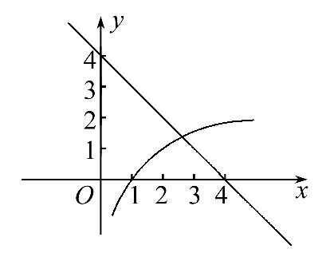
【解析】设y₁=log₂x,y₂=4-x,则f(x)的零点个数即y₁=log₂x,y₂=4-x的图象的交点个数.
作出两函数的大致图象,如图:

Slide 60
由图知,y₁=log₂x与y₂=4-x的图象只有一个交点,
因为f(2)=log₂2+2-4=-1<0,
f(3)=log₂3+3-4=log₂3-1>log₂2-1=0,
所以函数f(x)=log₂x+x-4只有一个零点,在区间(2,3)内.
取区间(2,3)的中点x₁=2.5,
用计算器算得f(2.5)≈-0.178,

Slide 61
因为f(2.5)·f(3)<0,所以x₀∈(2.5,3).
再取区间(2.5,3)的中点x₂=2.75,
用计算器算得f(2.75)≈0.209,
因为f(2.5)·f(2.75)<0,所以x₀∈(2.5,2.75).
再取区间(2.5,2.75)的中点x₃=2.625,
用计算器算得f(2.625)≈0.017,

Slide 62
因为f(2.5)·f(2.625)<0,
所以x₀∈(2.5,2.625).
再取区间(2.5,2.625)的中点x₄=2.5625,
用计算器算得f(2.5625)≈-0.080,
因为f(2.5625)·f(2.625)<0,

Slide 63
所以x₀∈(2.5625,2.625).
由于|2.625-2.5625|=0.0625<0.1,
所以函数f(x)=log₂x+x-4零点的近似值可取2.5625.

Slide 64
类型三 用二分法求方程的近似解
【典例】1.(2016·抚顺高一检测)方程x³-3=0在
区间[1,2]内的近似解是________(精确度0.1).
2.(2016·大庆高一检测)用二分法求方程
(x+1)(x-2)(x-3)=1在区间(-1,0)的近似解
(精确度0.1).

Slide 65
【解题探究】1.典例1中的方程在区间[1,2]内有解,应具备什么条件?
提示:需具备方程x³-3=0所对应的函数f(x)=x³-3在区间[1,2]上的图象是连续不断的一条曲线并且f(1)·f(2)<0.

Slide 66
2.典例2中是否可按照用二分法求函数零点近似值的步骤来求方程f(x)=0的近似解?
提示:可以按照用二分法求函数零点近似值的步骤来求方程f(x)=0的近似解.

Slide 67
【解析】1.设f(x)=x³-3,由于f(1)=-2<0,f(2)=5>0,因此函数f(x)=x³-3在区间[1,2]内有零点,用二分法逐步计算,列表如下:

Slide 68
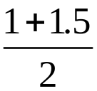
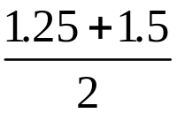
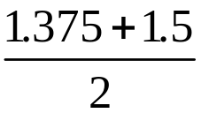
端点(中点) | 端点或中点的函数值 | 取值区间
 | f(1)=-2,f(2)=5 | (1,2)
x₁= =1.5 | f(1)=-2, f(1.5)=0.375 | (1,1.5)
x₂= =1.25 | f(1.25)≈-1.046 9, f(1.5)=0.375 | (1.25,1.5)
x₃= =1.375 | f(1.375)≈-0.400 4, f(1.5)=0.375 | (1.375,1.5)
x₄= =1.437 5 | f(1.437 5)≈-0.029 5, f(1.5)=0.375 | (1.437 5,1.5)

Slide 69
因为|1.5-1.437 5|=0.0625<0.1,因此可以选取区间(1.4375,1.5)的任意一个数,例如取1.45作为函数f(x)=x³-3在区间[1,2]的一个近似零点,即方程x³-3=0在区间[1,2]内的近似解为1.45.
答案:1.45(答案不唯一)

Slide 70
2.原方程即(x+1)(x-2)(x-3)-1=0,令f(x)=(x+1)(x-2)(x-3)-1,可计算得f(-1)=-1,f(0)=5,所以可以确定区间[-1,0]作为计算的初始区间.用二分法逐步计算,列表如下:

Slide 71
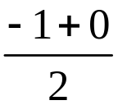
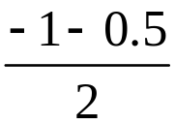
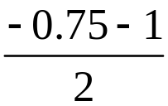
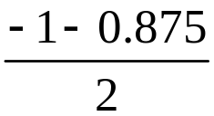
端点(中点) | 端点或中点的函数值 | 取值区间
 | f(-1)=-1, f(0)=5 | (-1,0)
x₁= =-0.5 | f(-0.5)=3.375>0 | (-1,-0.5)
x₂= =-0.75 | f(-0.75)≈1.58>0 | (-1,-0.75)
x₃= =-0.875 | f(-0.875)>0 | (-1,-0.875)
x₄= = -0.937 5 | f(-0.937 5)<0 | (-0.937 5, -0.875)

Slide 72
由上表的计算可知, |-0.937 5+0.875|=0.0625<0.1,因此可以取-0.9375为方程(x+1)(x-2)(x-3)=1的一个近似解.

Slide 73
【方法技巧】用二分法求方程的近似解的思路和方法
(1)思路:求方程f(x)=0的近似解,可按照用二分法求函数零点近似值的步骤求解.

Slide 74
(2)方法:对于求形如f(x)=g(x)的方程的近似解,可以通过移项转化成求函数F(x)=f(x)-g(x)的零点的近似值,然后按照用二分法求函数零点的近似值的步骤求解.

Slide 75
【拓展延伸】函数与方程的知识口诀
函数连续值两端,相乘为负有零点,
区间之内有一数,方程成立很显然.
要求方程近似解,先看零点的区间,
每次区间分为二,分后两端近零点.

Slide 76
【变式训练】求方程x²=2x+1的一个近似解(精确度0.1).
【解析】设f(x)=x²-2x-1.因为f(2)=-1<0,f(3)=2>0,所以可以确定区间[2,3]作为计算的初始区间.
用二分法逐步计算,列表如下:

Slide 77
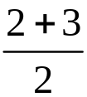
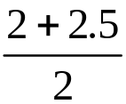
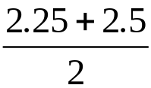
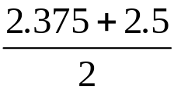
端点(中点) | 端点或中点的函数值 | 取值区间
 | f(2)=-1,f(3)=2 | (2,3)
x₁= =2.5 | f(2.5)=0.25>0 | (2,2.5)
x₂= =2.25 | f(2.25)= -0.437 5<0 | (2.25,2.5)
x₃= =2.375 | f(2.375)<0 | (2.375,2.5)
x₄= =2.437 5 | f(2.437 5)>0 | (2.375,2.437 5)

Slide 78
由上表的计算可知, |2.375-2.437 5|=0.0625<0.1.因此可以选取区间(2.375,2.4375)的任意一个数,例如取2.4作为函数的一个零点,从而方程x²=2x+1的一个近似解为2.4.

Slide 79
【补偿训练】先用求根公式求出方程2x²-3x-1=0的解,然后再借助计算器或计算机,用二分法求出这个方程的近似解(精确度0.1).

Slide 80
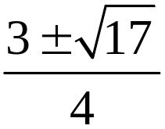
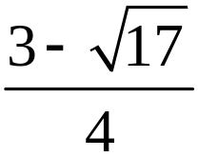
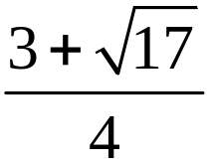
【解析】因为方程2x²-3x-1=0中a=2,b=-3,c=-1,所以x= ,
因为x₁= ∈(-1,0),x₂= ∈(1,2),
故令f(x)=2x²-3x-1,
由f(-1)=4>0,f(0)=-1<0,⇒x₁∈(-1,0);

Slide 81


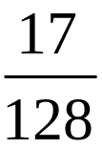
由f(-0.5)=1>0⇒x₁∈(-0.5,0);
由f(-0.25)=- <0⇒x₁∈(-0.5,-0.25);
由f(-0.375)= >0⇒x₁∈(-0.375,-0.25);
由f(-0.3125)= >0⇒x₁∈(-0.3125,-0.25);
因为|-0.25+0.3125|=0.0625<0.1,
所以x₁≈-0.3,同理可得x₂≈1.8.

Slide 82
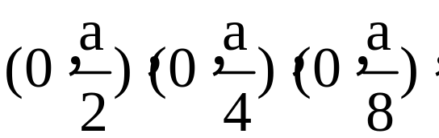

自我纠错 用二分法来确定函数零点所在的区间
【典例】已知函数f(x)在区间(0,a)上有唯一的零点
(a>0),在用二分法寻找零点的过程中,依次确定了零点
所在的区间为 则下列说法中正确的
是 ( )

Slide 83
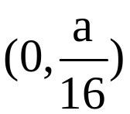
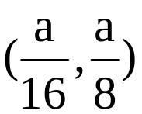
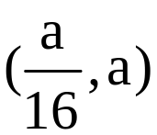

A.函数f(x)在区间 内一定有零点
B.函数f(x)在区间 或 内有零点
C.函数f(x)在区间 内无零点
D.函数f(x)在区间 或 内有零点,或零点是

Slide 84
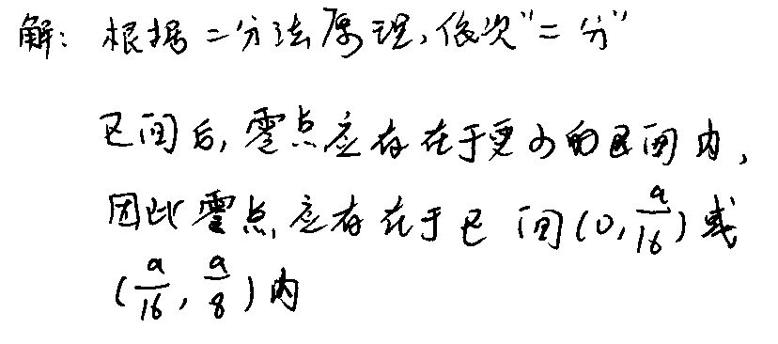
【失误案例】

Slide 85
分析解题过程,找出错误之处,并写出正确答案.
提示:错误的根本原因是忘记端点 也可能为零点,从而错选B,正确解答过程如下.

Slide 86
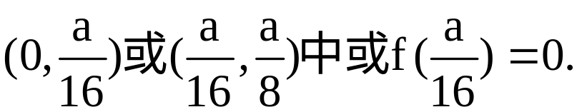
【解析】选D.根据二分法原理,依次“二分”区间
后,零点应存在于更小的区间,因此零点应存在区间

Slide 87


